Slide 1
День народного единства
Казанская Икона Божьей Матери

Slide 2
В современной России День народного единства празднуют с 2005 года

Slide 3
По указу царя Алексея Михайловича Романова с 1649 по 1917 день народного единства и Казанской иконы Божьей Матери праздновали в России 4 ноября

Slide 4
День народного единства празднуют в честь освобождения Руси от польских захватчиков в 1612 году

Slide 5
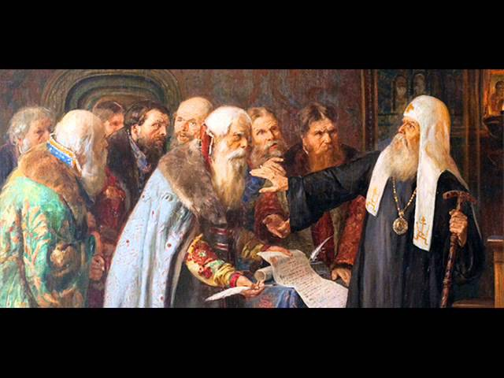
Патриарх Ермоген

Slide 6
Патриарх Ермоген

Slide 7
Кузьма Минин и Дмитрий Пожарский

Slide 8
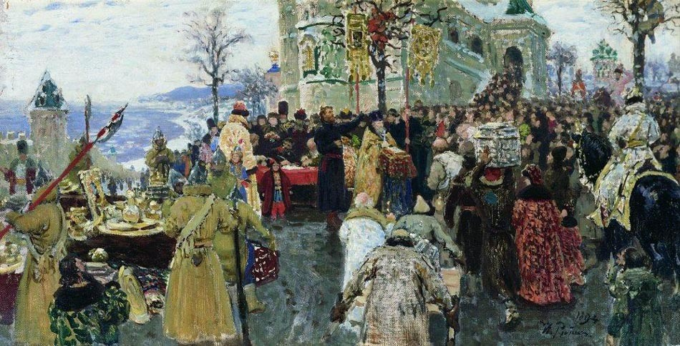
«Козьма Минин», худ. И. Репин

Slide 9
«Наша древняя столица», Н. Кончаловская
Той порой Пожарский с Мининым
Под столицу подошли.
Им обоим заприметился
Мост над Яузой-рекой,
Где случайно будто встретился
Атаман, князь Трубецкой.
И сказал он тут Пожарскому:
«Мы с тобою ведь князья,
Оба близки дому царскому,
С мужиками нам нельзя!»
Глянул князь на князя хмурого
И сказал: «Мы все — народ!»
Тронул стременем каурого, и за Мининым — вперёд…
От ворот Никитских выстроясь, до самой Москвы-реки,
И послушные и быстрые встали Минина полки.
У ворот Арбатских ворогу
В Белый город не пройти —
Встал стеной под Белым городом
Князь Пожарский на пути.

Slide 10
Патриарх Ермоген

Slide 11
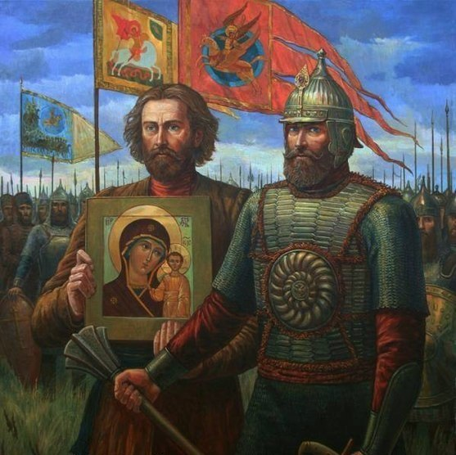
Минин и Пожарский с Казанской Иконой Божьей Матери

Slide 12
Патриарх Ермоген

Slide 13
Казанская Икона Божьей Матери

Slide 14
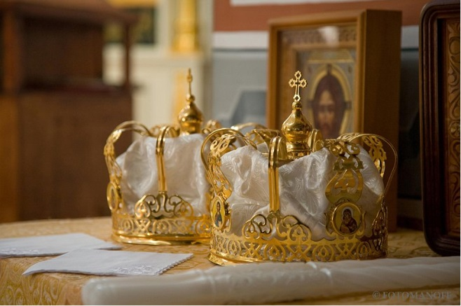
6. Этой иконой в паре с иконой Спасителя благословляют пару во время таинства Венчания.

Slide 15
7. В 2011 году список иконы Казанской Божьей Матери отправился в космос на Международную Космическую Станцию.

Slide 16
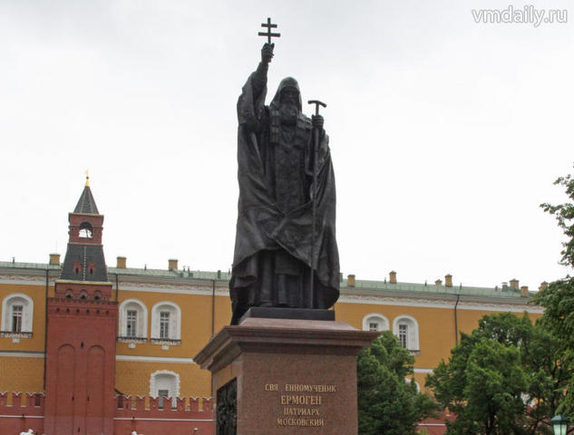

Slide 17
